Slide 1
Дифференциация звуков К - Г
Составила учитель-логопед первой квалификационной категории Сусенкова Анна Владимировна
МБДОУ детский комбинированного вида г. Иркутска № 129

Slide 2
Сравни звуки
Доскажи словечко
Четвертый лишний
Где прячется звук?
Зажги фонарики
Будь внимательным!

Slide 3
Сравни звуки

Slide 4
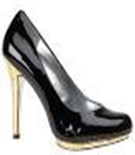
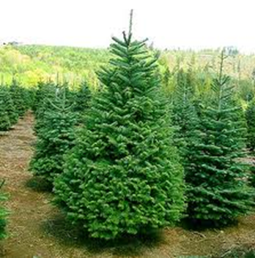
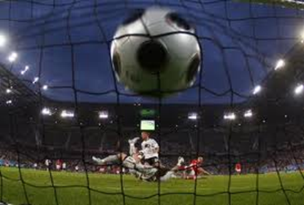
Доскажи словечко

Slide 5
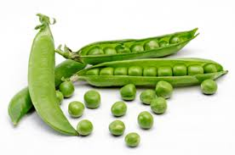
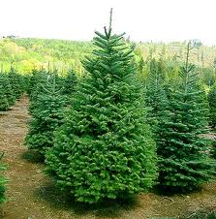
Где прячется звук?

Slide 6
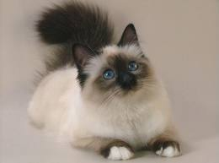
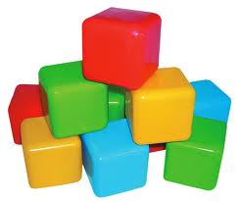
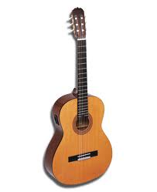
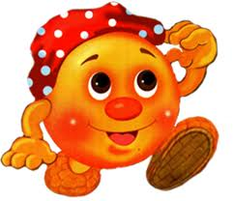
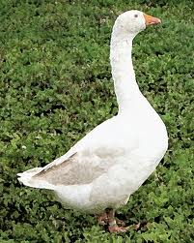
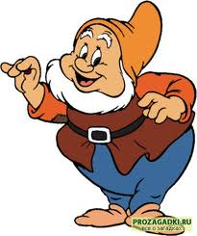
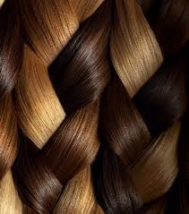
Четвертый лишний

Slide 7
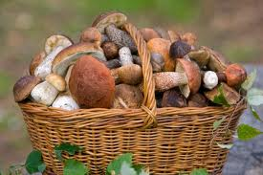
Зажги фонарики
Г
Р
И
Б
Ы

Slide 8
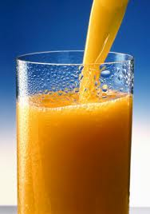
С О К

Slide 9
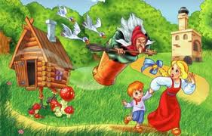
Будь внимательным!

Slide 10
Молодцы!

Slide 11
Использованные ресурсы: academic.ru russiantourism.ru www.kids-price.ru shkolazhizni.ru varechka.com www.aida-nevskaya.ru detsad-kitty.ru dynatone.ru krolikitlt.ucoz.ru www.ga-ga-ga.ru 4gazon.ru svit24.net nov-bazar.od.ua demiart.ru

